Slide 1
แผนงานการอนุรักษ์พลังงานในโรงงาน/อาคาร SMEs ของสำนักงานพลังงานจังหวัด
สำนักงานปลัดกระทรวงพลังงาน ร่วมกับ
กรมพัฒนาพลังงานทดแทนและอนุรักษ์พลังงาน
15 กันยายน 2566

Slide 2
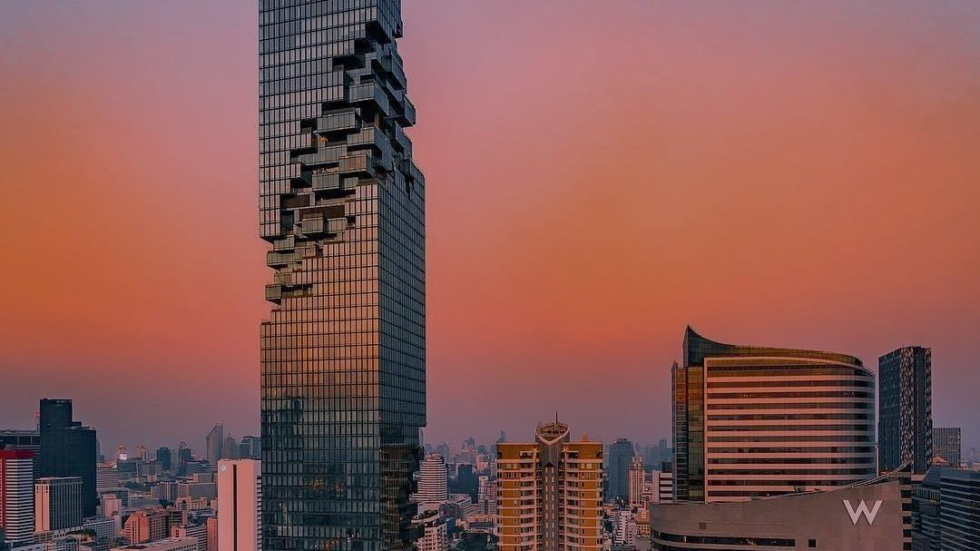
หัวข้อ
1
เป้าหมาย
2
ผลการอบรม สพจ. โดย Mini Plant
3
การฝึกปฏิบัติลงตรวจร่วมกับ พพ.
4
แผนงานอนุรักษ์พลังงานในโรงแรม ปีงบประมาณ 2567 / 2568

Slide 3
หัวข้อ
1
เป้าหมาย
2
ผลการอบรม สพจ. โดย Mini Plant
3
การฝึกปฏิบัติลงตรวจร่วมกับ พพ.
4
แผนงานอนุรักษ์พลังงานในโรงแรม ปีงบประมาณ 2567 / 2568

Slide 4
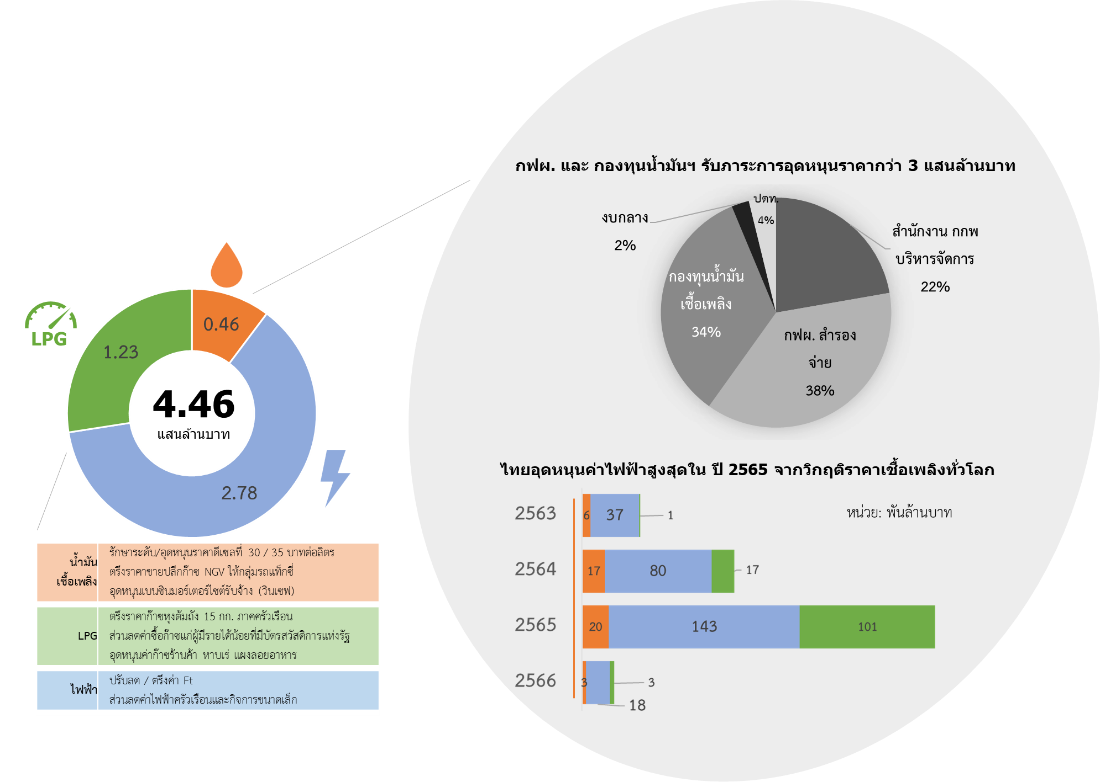
ไทยประสบวิกฤติราคาพลังงาน ต้องนำเข้า LNG ราคาสูงเพื่อผลิตไฟฟ้าและอุดหนุนราคาปี 63-65 กว่า 4.46 แสนล้านบาท

Slide 5
การอนุรักษ์พลังงานในอาคารช่วยบรรเทาวิกฤติราคาพลังงาน นอกเหนือจากมาตรการเฉพาะหน้า
มาตรการที่ดำเนินการแล้ว
มาตรการที่มีแผนจะดำเนินการ
ยังไม่มีแผนดำเนินการ
ที่มา: สถาบันปิโตรเลียมแห่งประเทศไทย 2566

Slide 6
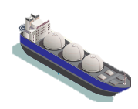
เป้าหมาย
เกิดการประหยัดพลังงานอาคาร/โรงงานที่สามารถวัดผลได้ ทดแทนการนำเข้า LNG ราคาสูงเพื่อผลิตไฟฟ้า
หยุดเรือ LNG 1 ลำ
การดำเนินงานของสำนักงานพลังงานจังหวัด 2566 – 2569
กลุ่มเป้าหมาย
องค์ความรู้ | การปฏิบัติงาน | ผลที่คาดหวัง
ใช้อุปกรณ์ตรวจวัด จัดทำรายงานข้อเสนอมาตรการอนุรักษ์ | หากลุ่มเป้าหมาย ตรวจวัดพลังงาน เสนอมาตรการและติดตามผล | โรงแรม 100 แห่ง
ทฤษฎีและความรู้เบื้องต้นด้านการตรวจวัดและมาตรการ รายละเอียดโครงการสนับสนุนเงินทุนปรับเปลี่ยนอุปกรณ์ | หากลุ่มเป้าหมาย ให้คำแนะนำการเข้าร่วโครงการ ติดตามผล | โรงงาน XX แห่ง
เริ่มปี 2566
อาคารรัฐ/ธุรกิจ
เริ่มปี 2567
โรงงานอุตสาหกรรม

Slide 7
เป้าหมาย
เกิดการประหยัดพลังงานโรงงาน/อาคารที่สามารถวัดผลได้ ทดแทนการนำเข้า LNG ราคาสูงเพื่อผลิตไฟฟ้า
หยุดเรือ LNG 1 ลำ
อาคารรัฐ/ธุรกิจ
2566
2567
2568
เพี่มองค์ความรู้
มีนาคม–มิถุนายน 2566 1. อบรมภาคทฤษฎี Online เทคนิคการตรวจวิเคราะห์วัดการอนุรักษ์พลังงาน
มิถุนายน–กรกฎาคม 2566 2. อบรมเชิงปฏิบัติการ Mini Plants
ฝึกปฏิบัติ
กรกฎาคม 2566
1. สพจ. ภาคตะวันออก Audit โรงแรมร่วมกับ พพ.
* กันยายน-ธันวาคม 2566
2. สพจ. Audit โรงงาน/อาคาร SME 100 แห่ง กับกลุ่มอาชีวะ และผู้เชี่ยวชาญ
* เมษายน 2567
3. สพจ. Audit โรงแรม กับ ผู้เชี่ยวชาญ พพ.
ส่งเสริมการอนุรักษ์พลังงาน
* เมษายน 2567 เป็นต้นไป
สพจ. เริ่มดำเนินโครงการ Audit และเสนอแนะมาตรการประหยัดพลังงานในอาคาร
* อยู่ระหว่างดำเนินการ

Slide 8
หัวข้อ
1
เป้าหมาย
2
ผลการอบรม สพจ. โดย Mini Plant
3
การฝึกปฏิบัติลงตรวจร่วมกับ พพ.
4
แผนงานอนุรักษ์พลังงานในโรงแรม ปีงบประมาณ 2567 / 2568

Slide 9
ผลการอบรม สพจ. โดย Mini Plant
อบรมเชิงปฏิบัติการ Mini plant หลักสูตรภาคปฏิบัติการสำรวจ ตรวจวัด วิเคราะห์การใช้พลังงาน (Energy Audits)
โดย วิทยากร จาก พพ. ณ ศูนย์ฝึกอบรม จ.ปทุมธานี
กลุ่มเป้าหมาย 100 คน
หลักสูตร
กลุ่มจังหวัด |  | ราย | กำหนดการ
รุ่นที่ 1 | ภาคเหนือและใกล้เคียง | 20 | 19 – 20 มิถุนายน 2566
รุ่นที่ 2 | ภาคตะวันออกเฉียงเหนือ | 20 | 26 – 27 มิถุนายน 2566
รุ่นที่ 3 | ภาคกลางและใกล้เคียง | 20 | 3 – 4 กรกฎาคม 2566
รุ่นที่ 4 | ภาคตะวันออกและใกล้เคียง | 20 | 10 – 11 กรกฎาคม 2566
รุ่นที่ 5 | ภาคใต้ | 20 | 17 – 18 กรกฎาคม 2566
วันที่ | เนื้อหา
1 (โรงงาน) | ภาคทฤษฎี การใช้เครื่องมือตรวจวัด / การทำมาตรการอนุรักษ์พลังงาน / การตรวจวัด Boiler ภาคฝึกปฏิบัติในโรงงานจำลอง การจดค่าปั๊มน้ำและไฟฟ้า การตรวจวัดวิเคราะห์พลังงานระบบปรับอากาศ
2 (อาคารภาครัฐ) | ภาคทฤษฎี การตรวจวัดและประเมินการอนุกรัษ์?พลังงานอาคารภาครัฐ การแบ่งกลุ่มตรวจวัดและประเมินอาคารตัวอย่าง การเสนอมาตรการและจัดทำรายงานตามแบบฟอร์ม EUI

Slide 10
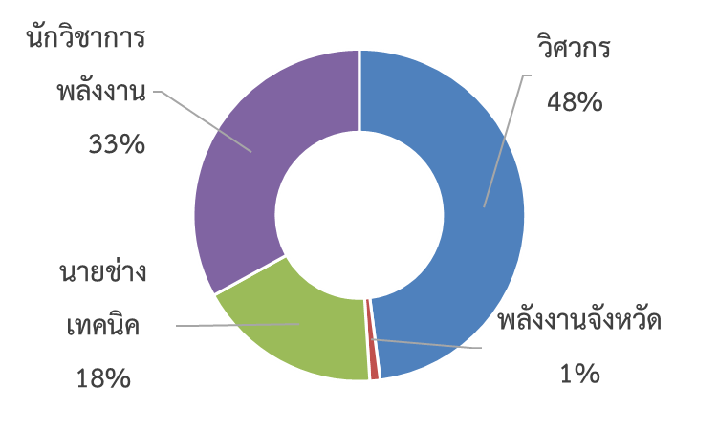
ผลการอบรม สพจ. โดย Mini Plant
เจ้าหน้าที่ สพจ. เข้าอบรมการตรวจวัดพลังงาน ส่วนใหญ่เป็นวิศวกรพลังงานและนักวิชาการพลังงาน
เจ้าหน้าที่ต้องการ Workshop การใช้อุปกรณ์ตรวจโรงงาน/อาคารจริงเพิ่มเติม และต้องการประสบการฝึกปฏิบัติในโรงงาน/อาคารจริงกับผู้เชี่ยวชาญก่อนปฏิบัติงานด้วยตนเอง
5
4
3
2
1
ความสามารถในการใช้เครื่องมือวัด
นายช่างเทคนิค
วิศวกร
นายช่างเทคนิค
วิศวกร
นักวิชาการพลังงาน
 ก่อนอบรม
 หลังอบรม
นักวิชาการพลังงาน
1 2 3 4 5
ความรู้ความเข้าใจทางไฟฟ้า

Slide 11
หัวข้อ
1
เป้าหมาย
2
ผลการอบรม สพจ. โดย Mini Plant
3
การฝึกปฏิบัติลงตรวจร่วมกับ พพ.
4
แผนงานอนุรักษ์พลังงานในโรงแรม ปีงบประมาณ 2567 / 2568

Slide 12
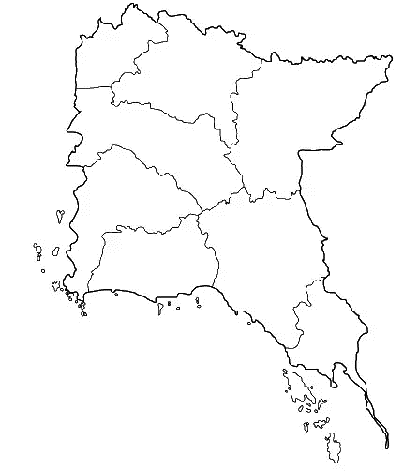
การฝึกปฏิบัติลงตรวจร่วมกับ พพ.
1. สพจ. ภาคตะวันออก Audit โรงแรม ร่วมกับ ผู้เชี่ยวชาญ พพ. (กรกฎาคม 2566)
สพจ. 5 จังหวัด (ชลบุรี ระยอง จันทบุรี ตราด สระแก้ว) สังเกตการณ์แนวทาง Audit โรงแรม 5 แห่งในภาคตะวันออก และ การให้ข้อเสนอแนะด้านมาตรการอนุรักษ์พลังงานในโรงแรม โดย ผู้เชี่ยวชาญ พพ.
สพจ. 5 จังหวัด ได้ศึกษาตัวอย่างแบบฟอร์มรายงานข้อเสนอแนะมาตรการเพิ่มประสิทธิภาพพลังงานของ พพ.
พพ. มีแผนการขยายผลการตรวจวัดพลังงานและให้คำแนะนำมาตรการแก่โรงแรมภาคใต้และตะวันออกเพิ่มเติม ในปีงบประมาณ พ.ศ. 2567
Centara Azure
AM2tree
The Motifs Eco
Toscana Trad

Slide 13
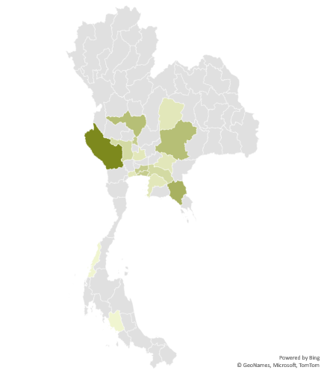
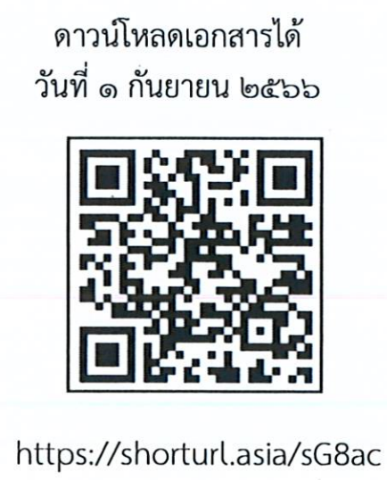
การฝึกปฏิบัติลงตรวจร่วมกับ พพ.
2. การ Audit โรงงาน/อาคาร SMEs 100 แห่ง กับกลุ่มอาชีวศึกษา (กันยายน-ธันวาคม 2566)
1. กยผ ทยอยแจ้งแผน* Audit แก่ สพจ.
2. สพจ. ที่มีโรงงานร่วมโครงการ เป็น Focal Point ประสาน สพจ. จังหวัดข้างเคียงรัศมี <120 กม. จากสำนักงานถึงโรงงาน ร่วมลงตรวจ
3. ลงตรวจครั้งที่ 1 : ตรวจวัดการใช้พลังงานเบื้องต้น
4. ลงตรวจครั้งที่ 2 : เสนอมาตรการประหยัดพลังงาน
5. สพจ. จัดทำรายงานรายโรงงาน ตามแบบฟอร์ม#2 พพ. เน้นเสนอมาตรการประหยัดพลังงานเพิ่มเติมจากอาชีวะ ภายใน 10 วัน
กยผ. แจ้ง แผน Audit โรงงาน ชุดที่ 1 (ช่วงที่ 1 - 29 กันยายน 2566) ตามบันทึกข้อความ พน 0204/2006 ลว. 31 สิงหาคม 2566
กยผ. จัดประชุมชี้แจงออนไลน์ เมื่อ 30 สิงหาคม 2566
#2
* พพ. ทยอยแจ้ง กยผ. ตามผลการรับสมัครโรงงานผู้เข้าร่วมโครงการ
#2
#1

Slide 14
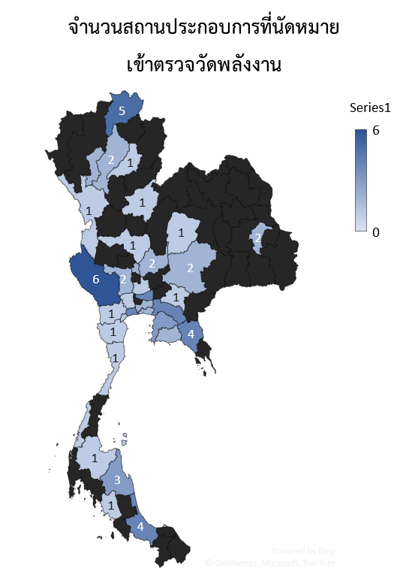
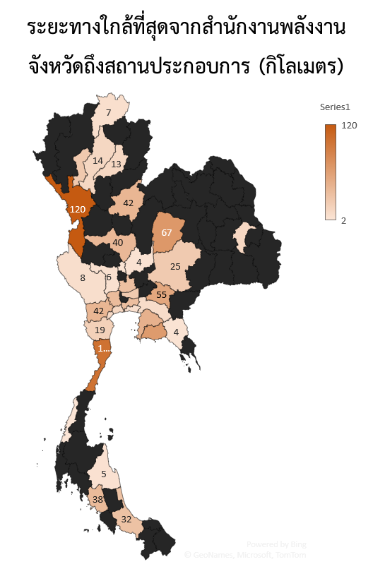
แผนการตรวจวัดพลังงานสถานประกอบการ 72 แห่ง* ของอาชีวศึกษา สิงหาคม – ตุลาคม 2566
สพจ. ที่ไม่มีสถานประกอบการในจังหวัดตนเองอาจเดินทางไปร่วม Audit ในพื้นที่จังหวัดใกล้เคียง รัศมีประมาณ 120 กิโลเมตร (อ้างอิงจากระยะทางที่ สพจ. ที่มีโรงงานต้องเดินทางไกลสุด)
* ข้อมูล พพ. อัพเดตเมื่อ 14 ก.ย. 66 มีจำนวน 72 แห่ง
จำนวนโรงงานทั้งหมด 100 แห่ง จะทยอยแจ้งรายชื่อต่อไป

Slide 15
การฝึกปฏิบัติลงตรวจร่วมกับ พพ.
รายงานข้อเสนอมาตรการอนุรักษ์พลังงาน
สพจ. ที่ตั้งโรงงานและจังหวัดข้างเคียง ร่วมจัดทำรายงานแบบ ฟอร์มที่ 2 ต่อ 1 โรงงาน
ส่งรายงาน แบบฟอร์มที่ 2 แก่ กยผ. ภายใน 10 วันทำการ หลัง ลงตรวจโรงงาน ครั้งที่ 2
พพ. (Mini Plants) ตรวจประเมินรายงาน สพจ. เทียบกับรายงานของอาชีวศึกษา เน้น ข้อเสนอมาตรการฯ เพิ่มเติมจากทีมอาจารย์อาชีวศึกษา
#1
แบบฟอร์ม ครั้งที่ 1
ข้อมูลเบื้องต้น
ข้อมูลอาคาร
ข้อมูลหม้อแปลง
ค่า SEC อาคาร
ค่า SEC โรงงาน
สรุปผลการตรวจ
#2
แบบฟอร์ม ครั้งที่ 2
ข้อมูลเบื้องต้น
ตรวจวัดอุปกรณ์
มาตรการ
ไฟฟ้า
ความร้อน
สรุปผล

Slide 16
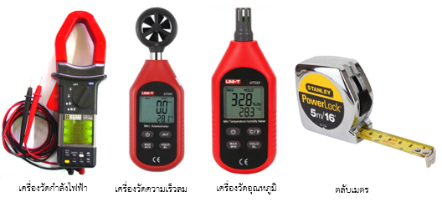
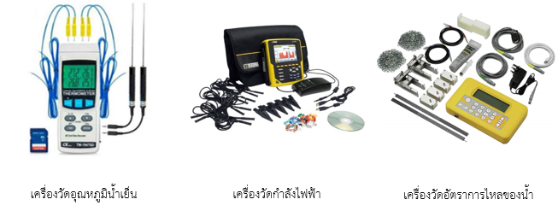
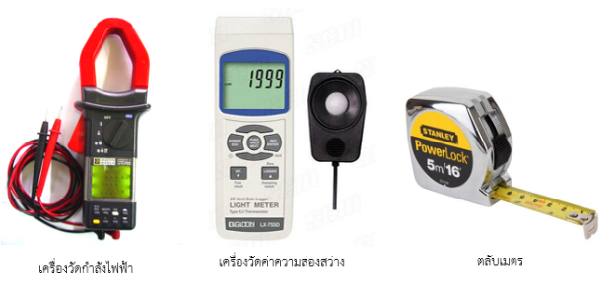
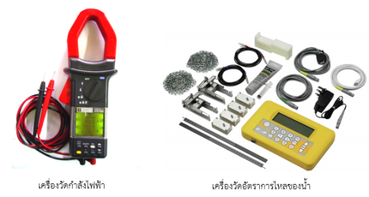
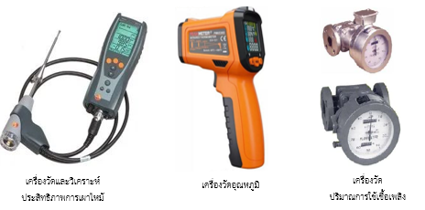
การฝึกปฏิบัติลงตรวจร่วมกับ พพ.
ตัวอย่างอุปกรณ์ตรวจวัด (จัดเตรียมโดยที่ปรึกษา พพ.)
#2
ปรับอากาศ Chiller
แสงสว่าง ปั๊มน้ำ Boiler

Slide 17
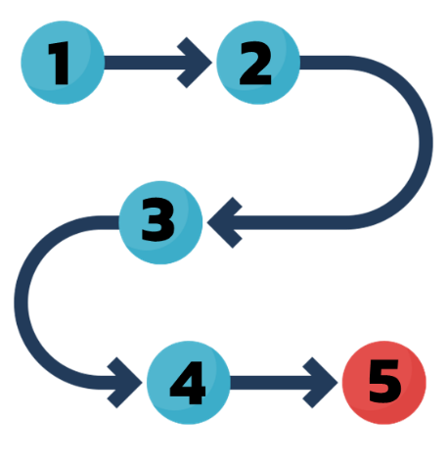
การฝึกปฏิบัติลงตรวจร่วมกับ พพ.
3. สพจ. ร่วม Audit โรงแรม กับ ผู้เชี่ยวชาญ พพ. เพิ่มเติม (เมษายน 2567 เป็นต้นไป)
โครงการสาธิตการอนุรักษ์พลังงานแบบมีส่วนร่วมของผู้ประกอบการ SMEs
วัตถุประสงค์
เจ้าหน้าที่สำนักงานพลังงานจังหวัดมีประสบการณ์ On the job training
สามารถขยายผลการส่งเสริมอนุรักษ์พลังงานในโรงแรมกลางและขนาดเล็ก
กลุ่มเป้าหมาย
อาคารธุรกิจทั่วประเทศ 12,000 แห่ง เน้นโรงแรมนอกข่ายอาคารควบคุม โดยปี 2567 เน้นโรงแรม
ขั้นตอนการดำเนินงาน
สป.พน. คัดเลือกเจ้าหน้าที่ สพจ. ที่ผ่านการอบรมและการฝึกปฏิบัติจริง
สป.พน. และ พพ. ร่วมจัดหาโรงแรมเป้าหมาย
กำหนดจังหวัดและแผนการเข้า Audit
สพจ. มีประสบการณ์ On the job training และสามารถให้คำแนะนำเองได้
สพจ. และ พพ. ตรวจสอบ และให้คำแนะนำมาตรการโรงแรม

Slide 18
หัวข้อ
1
เป้าหมาย
2
ผลการอบรม สพจ. โดย Mini Plant
3
แผนงานการลงตรวจร่วมกับ พพ.
4
แผนงานอนุรักษ์พลังงานในโรงแรม ปีงบประมาณ 2567 / 2568

Slide 19
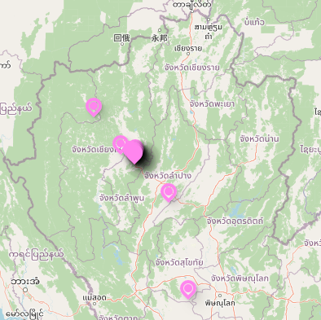
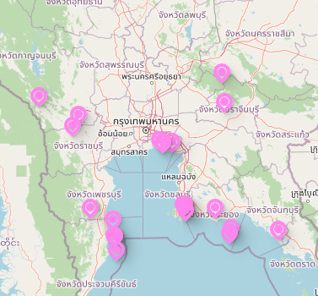
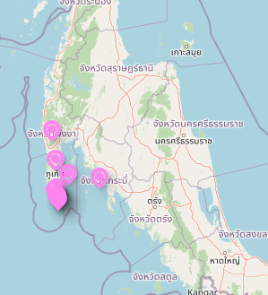
แผนงานอนุรักษ์พลังงานในโรงแรม ปีงบประมาณ 2567 / 2568
โครงการเพิ่มประสิทธิภาพการใช้พลังงานในระดับภูมิภาค สป.พน.
กลุ่มโรงแรมเป็นมิตรกับสิ่งแวดล้อม ของ ททท. 103 แห่ง
วัตถุประสงค์
พัฒนาองค์ความรู้บุคลากรด้านการเพิ่มประสิทธิภาพการใช้พลังงานในโรงงานและอาคาร
สพจ. สามารถตรวจวัด และมาตรการการอนุรักษ์พลังงานในอาคารสถานประกอบการได้
กลุ่มเป้าหมาย
เจ้าหน้าที่ สพจ. ที่ผ่านการอบรมและฝึกปฏิบัติการตรวจวัดพลังงาน
โรงแรมขนาดกลาง-เล็ก
ภาคเหนือ ภาคกลาง-ตะวันตก อันดามัน
อุปกรณ์สาธิต เครื่องมือตรวจวัดระบบปรับอากาศ – แสงสว่าง

Slide 20
แผนงานอนุรักษ์พลังงานในโรงแรม ปีงบประมาณ 2567 / 2568
โครงการเพิ่มประสิทธิภาพการใช้พลังงานในระดับภูมิภาค สป.พน.
ขั้นตอน | การดำเนินงานของ สป.พน.
กำหนดโรงแรมเป้าหมาย | คัดจากกลุ่มโรงแรมเป็นมิตรกับสิ่งแวดล้อม ของ ททท. 103 แห่ง* สพจ. รับสมัครโรงแรมที่สนใจในพื้นที่
มอบหมายเจ้าหน้าที่ สพจ. | สพจ. ที่ผ่านการอบรม mini plant และการฝึกปฏิบัติจริง มีผลการส่งรายงานการฝึกปฏิบัติจริงได้มาตรฐาน
การลงตรวจโรงแรม | กยผ. จัดหาอุปกรณ์ตรวจวัดให้ สพจ. ลงตรวจวัดการใช้พลังงาน
การจัดทำรายงาน | สพจ. ทำรายงานข้อเสนอแนะมาตรการอนุรักษ์พลังงานแก่โรงแรม
การติดตามผล | สพจ. เข้าติดตามการดำเนินงานตามผลมาตรการที่เสนอแนะ
* กยผ. อยู่ระหว่างประสานโครงการโรงแรมที่เป็นมิตรกับสิ่งแวดล้อม ททท. https://cf-hotels.com/ ณ กันยายน 2566

Slide 21
ผลประโยชน์ที่คาดหวัง
เกิดการประหยัดพลังงานโรงงาน/อาคารที่สามารถวัดผลได้ ทดแทนการนำเข้า LNG ราคาสูงเพื่อผลิตไฟฟ้า
หยุดเรือ LNG 1 ลำ
ปี 2567 - 2569
โรงแรม รับทราบได้รับการตรวจวัดพลังงานและดำเนินการตามข้อเสนอแนะมาตรการการอนุรักษ์พลังงานไม่น้อยกว่า 100 แห่ง
โรงงานอุตสาหกรรม รับทราบข้อมูลและเข้าร่วมโครงการลงทุนเพื่ออนุรักษ์พลังงานโดยการลงทุนปรับเปลี่ยนอุปกรณ์ไม่น้อยกว่า xx แห่ง
สามารถติดตามผลการดำเนินงานตามมาตรการอนุรักษ์พลังงานอย่างน้อยร้อยละ xx ของที่ตรวจวัด
เกิดมูลค่าผลประหยัดระหว่างปี 2567 – 2569 ประมาณ 1,200 ล้านบาท เทียบเท่ามูลค่าเรือ LNG 1 ลำ

Slide 22
ประเด็นความท้าทาย และข้อเสนอแนวทางการพัฒนา
กลุ่มเป้าหมาย
ประเด็นความท้าทาย | ข้อเสนอแนวทางการพัฒนา
ขาดกลุ่มเป้าหมายที่ สนใจอนุรักษ์พลังงาน | ร่วมมือกับ ททท. กลุ่มโรงแรมคาร์บอนต่ำ
2. สพจ. ขาดอุปกรณ์ตรวจวัดพลังงาน | แสวงหาแหล่งงบประมาณเพื่อจัดหาอุปกรณ์เพิ่มเติม
ที่จำเป็นสำหรับการ Audit
3. สพจ. ขาดความรู้เชิงลึกและขาดประสบการณ์การตรวจวัดพลังงานและการเสนอมาตรการสำหรับโรงงาน | จัดการอบรมเฉพาะด้านอุปกรณ์ในโรงงานอุตสาหกรรม เช่น Boiler
4. สพจ. ขาดประสบการณ์การติดตามผลมาตรการอนุรักษ์พลังงานที่เสนอผู้ประกอบการไป | ติดตามผู้เชี่ยวชาญเพื่อเรียนรู้วิธีการติดตามประเมินผล (On the Job Training)
อาคารรัฐ/ธุรกิจ
โรงงานอุตสาหกรรม

